Slide 1
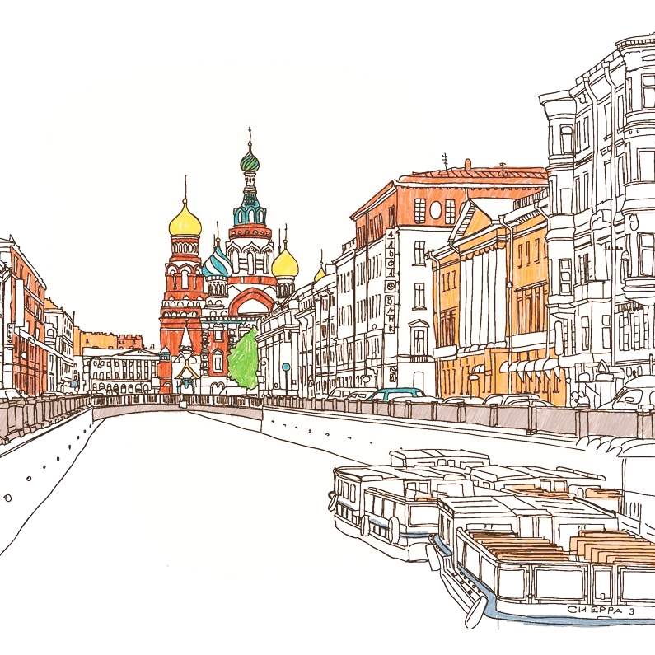
Мусор–экологическая проблема наших дней. Проблема утилизации отходов на примере г.Санкт-Петербурга и Ленинградской области
Государственное бюджетное общеобразовательное учреждение
Гимназия №196 Красногвардейского района Санкт-Петербурга
Работу выполнили:
Козлова Леля Николаевна
Авдеенко Светлана Юрьевна
ученицы 10 класса
Руководитель:
Чернышова Татьяна Николаевна
учитель физики

Slide 2
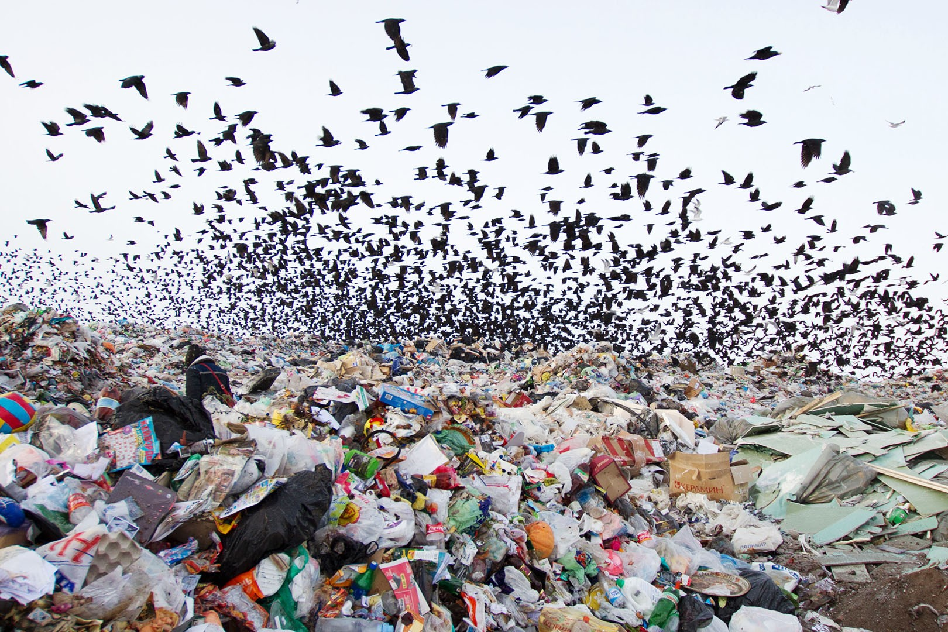
Современное состояние проблемы
«Все мы пассажиры одного корабля по имени Земля, - значит, пересесть из него просто некуда».
Антуан де Сент-Экзюпери

Slide 3
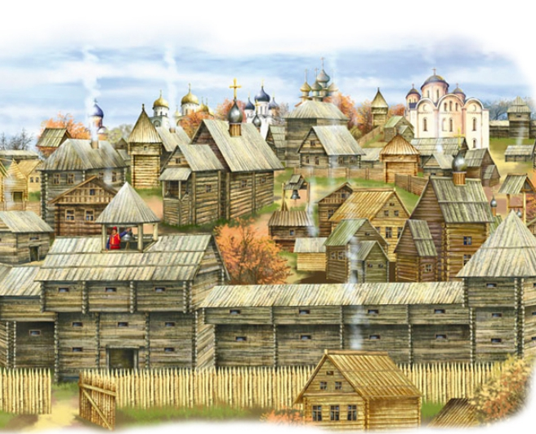
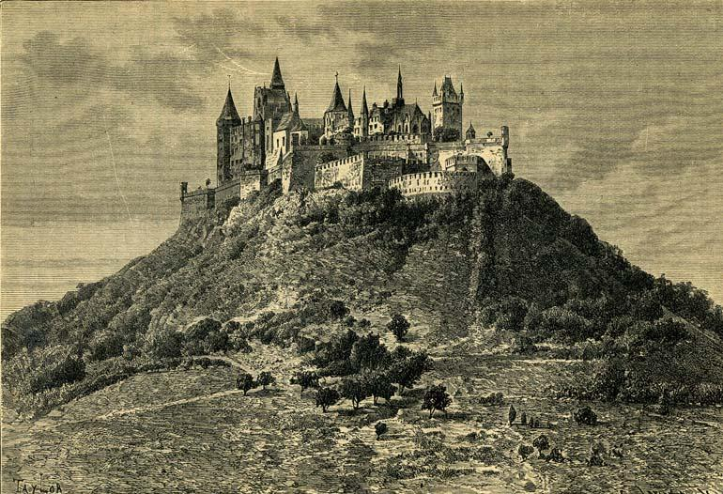
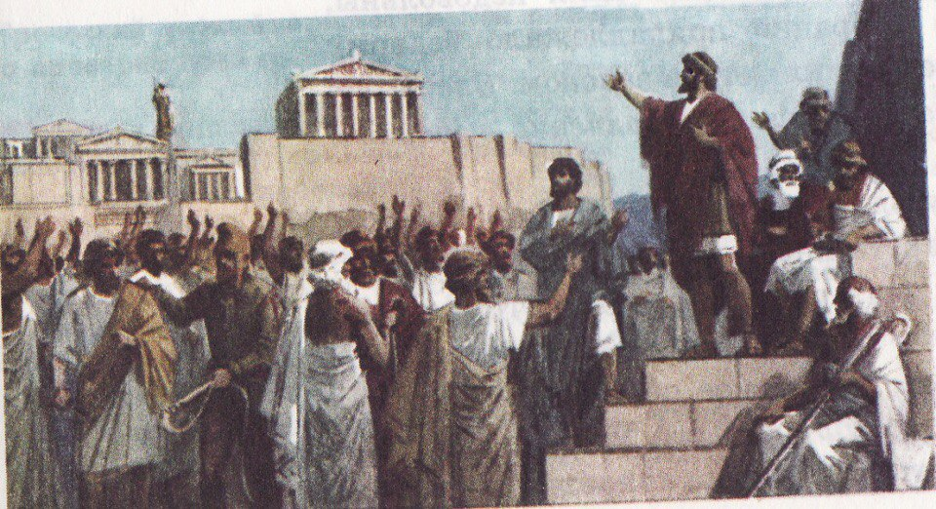
Утилизация отходов в разные времена
Средневековье
Древняя Русь
Древняя Греция

Slide 4

Цель работы: проследить путь бытовых отходов в Санкт-Петербурге и Ленинградской области, понять причины загрязнения окружающей среды.
Задачи работы: 1) Изучить литературу по проблеме 2) Выявить пункты приема и переработки вторичного сырья в Красногвардейском районе Санкт-Петербурга; 3) Исследовать и описать мусор, накопленный в мусорной корзине одной семьёй за одну неделю; 4) Исследование аспектов формирования у подростков осознанного отношения к утилизации бытового мусора. 5) Рассмотреть варианты уменьшения бытовых отходов.

Slide 5
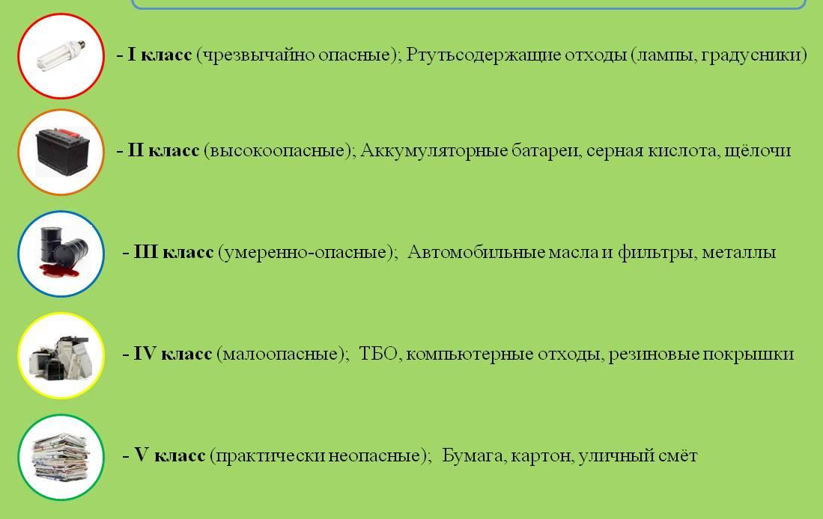
Классификация отходов.
Всего существует 5 классов опасности отходов:

Slide 6
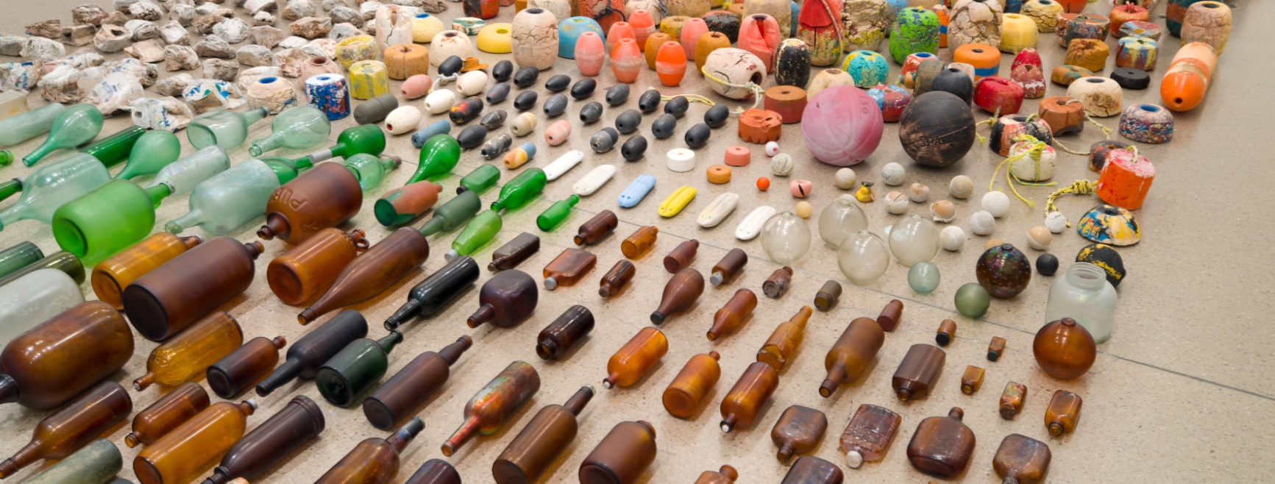
Способы переработки отходов
Естественное разложение в природной среде.
Захоронение на полигонах.
Выделение полезных компонентов и вторичная переработка(рециклинг).

Slide 7
Естественное разложение в природной среде
1.Пищевые отходы — срок разложения 30 дней
2. Газетная бумага — срок разложения 1-4 месяца
3. Листья, семена, веточки — срок разложения 3-4 месяца
4. Офисная бумага — срок разложения 2 года
5. Железные банки — срок разложения 10 лет
6. Старая обувь – срок разложения 10 лет
7. Обломки кирпича и бетона — срок разложения 100 лет
8. Фольга — срок разложения более 100 лет
9. Электрические батарейки — срок разложения 110 лет
10. Резиновые покрышки — срок разложения 120-140 лет
11. Пластиковые бутылки — срок разложения 180-200 лет
12. Алюминиевые банки — срок разложения 500 лет

Slide 8
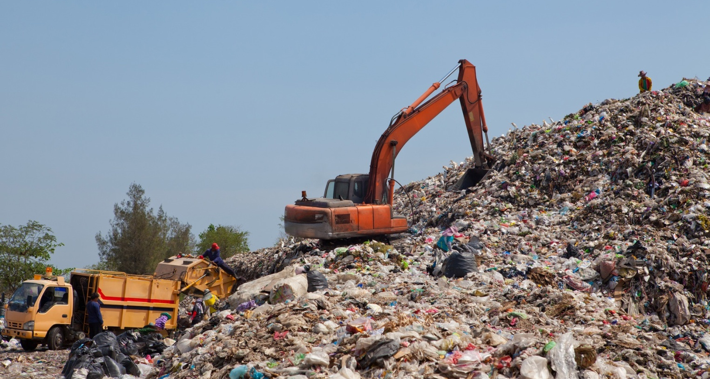
Захоронение
Захоронение наиболее распространенный способ.
НО он подходит, только для мусора, который не подвержен самовозгоранию.

Slide 9
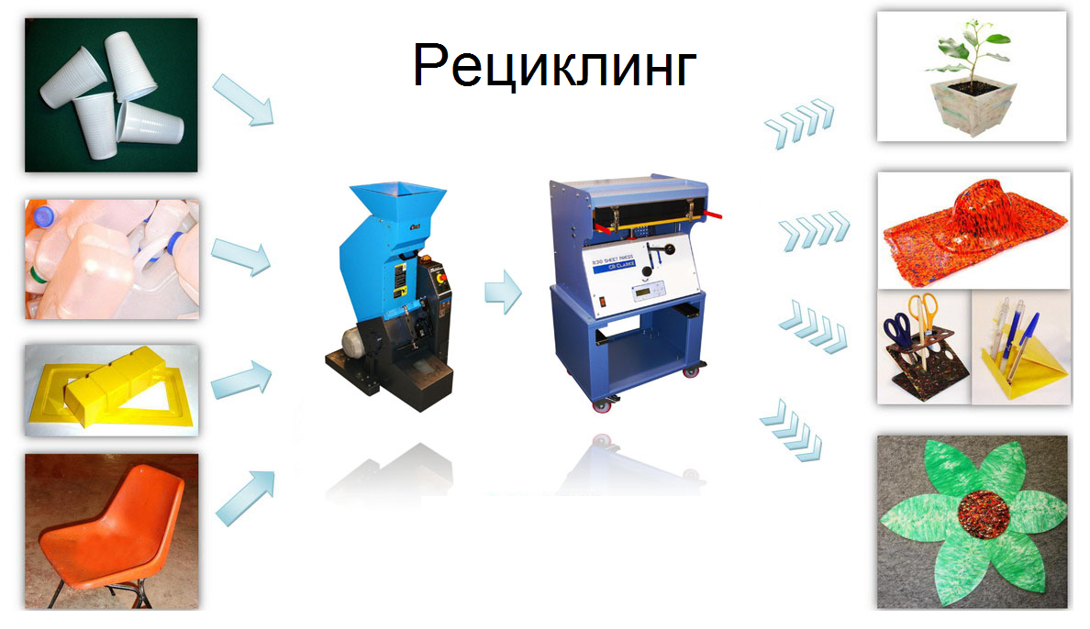
Термин «рециклинг» ("recycling" - из английского языка) - это приведение отработанного сырья, реагентов в рабочее состояние

Slide 10

Исследовательская часть. Проблема утилизации отходов на примере г.Санкт-Петербурга и Ленинградской области

Slide 11
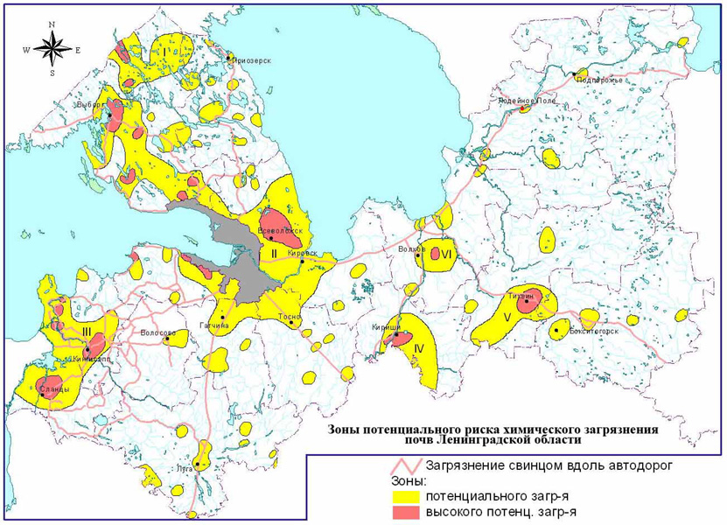
Размещение мусора и вторичная переработка

Slide 12
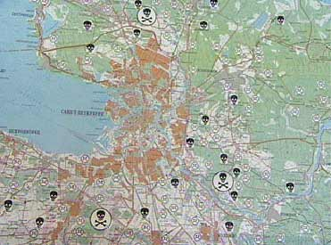
Расположение полигонов ТБО
в Санкт-Петербурге и Ленинградской области

Slide 13
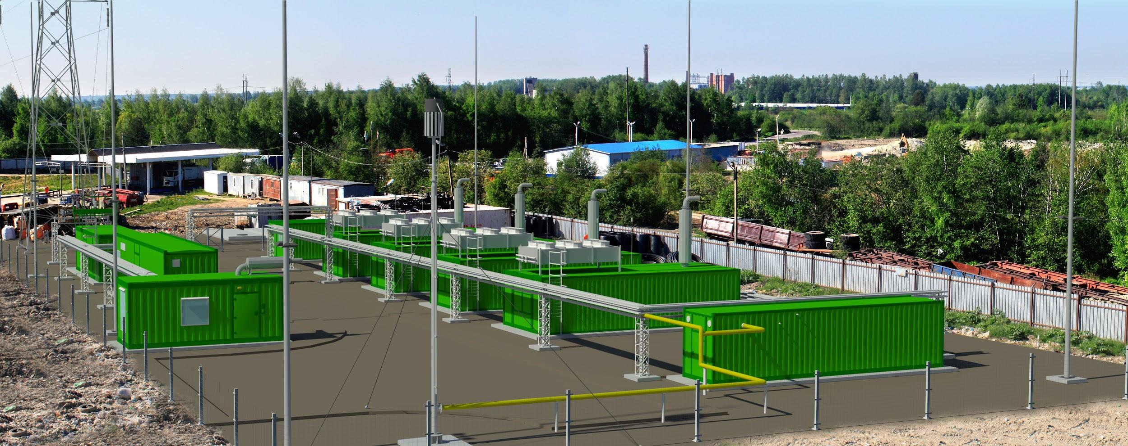
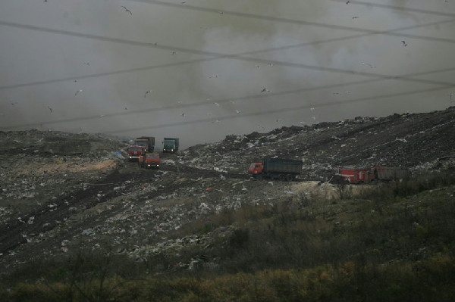
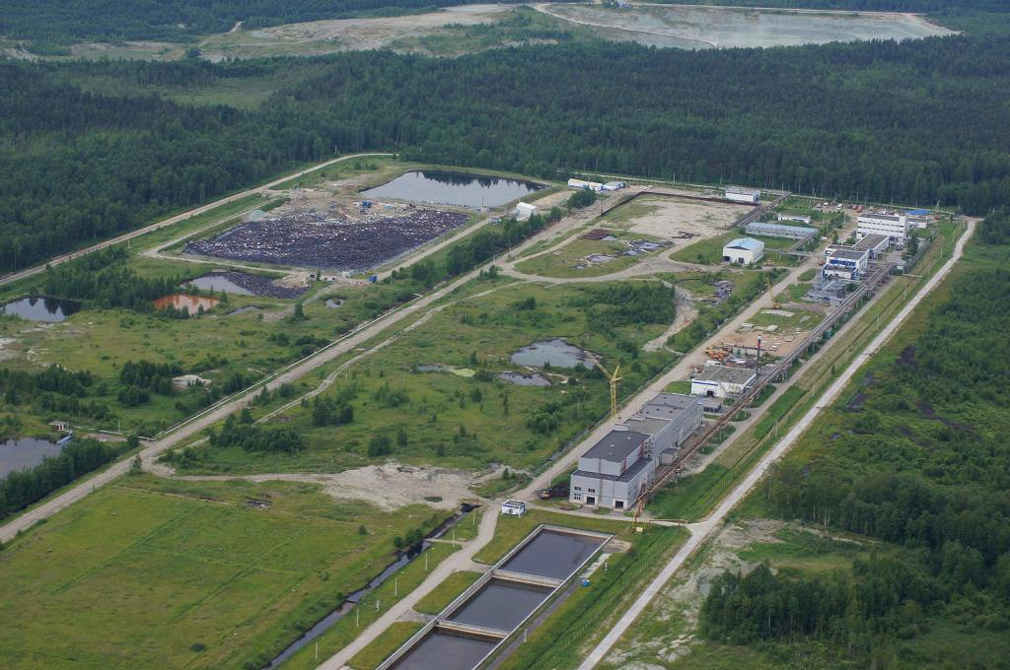
Полигоны в Ленинградской области
Полигон
“Новый Свет”
Полигон “Южный”
Полигон “Красный Бор”

Slide 14
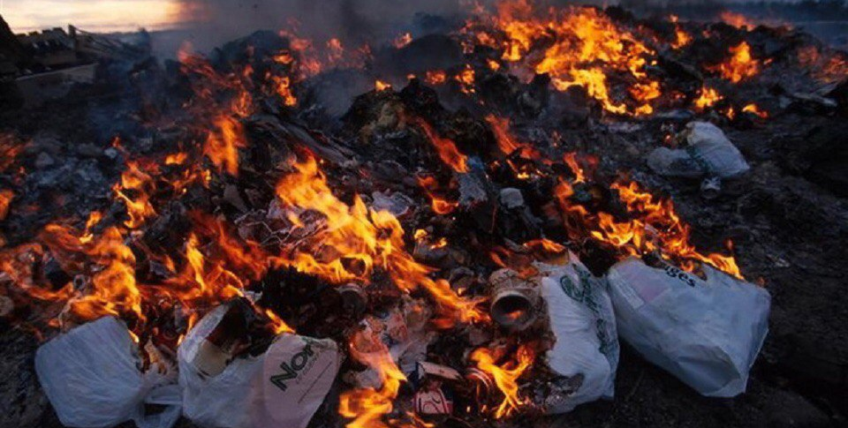
Мусоросжигание. Термическое обезвреживание

Slide 15
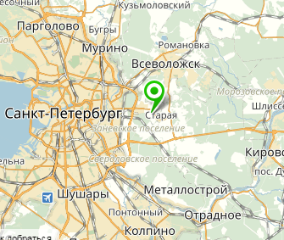

Переработка мусора в Санкт-Петербурге
Завод по переработке отходов находится в Янино
Санкт-Петербургское
государственное унитарное
предприятие «Завод МПБО-2»

Slide 16

Вторичное использование отходов
(повторное использование или возвращение в оборот отходов производства или мусора)

Slide 17
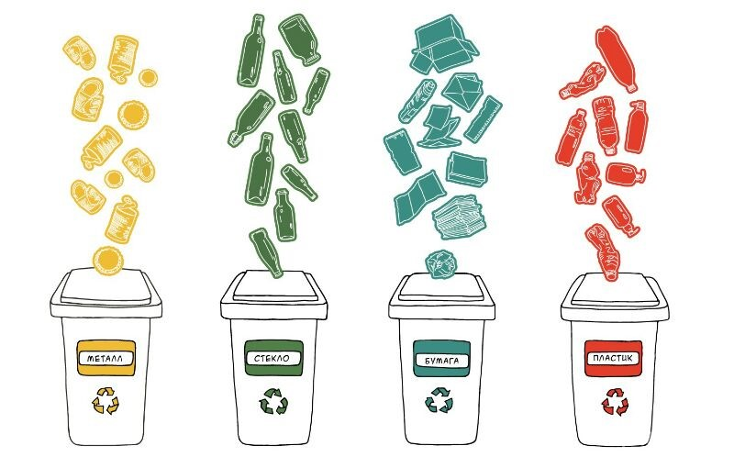
Раздельный сбор мусора в Красногвардейском районе г.Санкт-Петербурга
ближайший пункт по адресу: ул.М.Тухачевского, д.31 проводится регулярная акция «РазДельный Сбор»

Slide 18
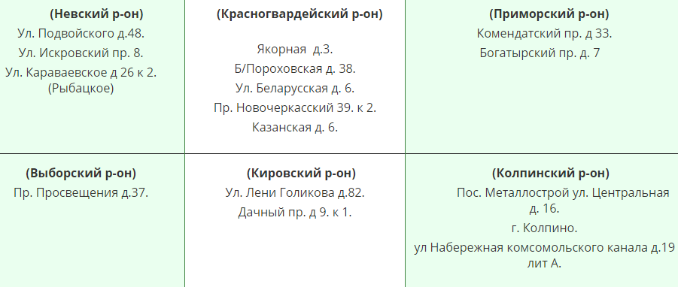
Пункты приема вторичного сырья от населения

Slide 19
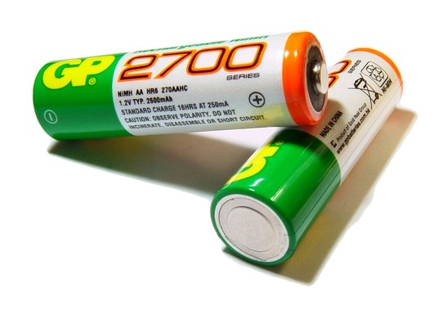
Сбор отработанных батареек
Опасны батарейки своим химическим составом.
Если встал вопрос, как хранить батарейки, ответ однозначен – герметично упаковать и как можно скорее отнести отработанное изделие в пункт приема.

Slide 20

Энергосберегающие лампы - что делать с ними после отработки?
В их составе содержится свободная ртуть, пары которой попадают в атмосферу при повреждении лампы.
Поэтому их нужно сдавать на специальные пункты приёма.

Slide 21
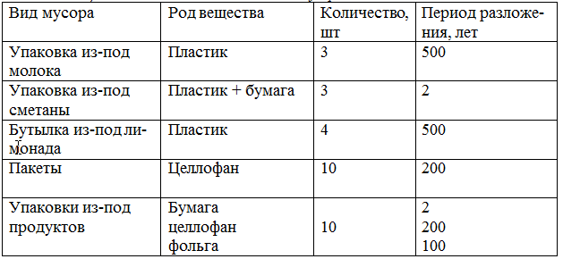
Результаты исследования
Опрос на тему “Задумываетесь ли вы о последствиях перед тем, как выбрасывать мусор на улицы города”
Социологическое исследование в семье.

Slide 22

Результаты исследовательской работы. Выводы и предложения.

Slide 23

Как обычному человеку уменьшить количество мусора?
Уменьшение количества отходов
Повторное использование и переработка
Компост

Slide 24
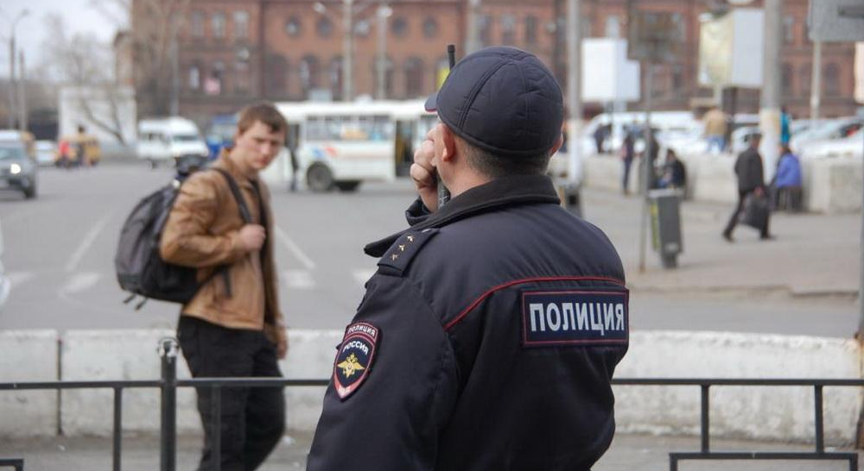
Административные нарушения, связанные с несанкционированным выбросом мусора
Основными мерами борьбы с несанкционированным выбросом мусора является наложение штрафа.

Slide 25
Экологическое образование и воспитание учащихся гимназии № 196 Красногвардейского района Санкт-Петербурга
Ежемесячный сбор макулатуры.
Мероприятия, посвященные вопросам энергосбережения.
Районный смотр – конкурс «Экологическая открытка».
Раздельный сбор ТБО.
От Года кино - к Году экологии.
Уборка территории гимназии и лесопарка в рамках общегородского субботника.
Фотовыставка "Мое любимое домашнее животное".
Планируемое мероприятие - с 21.04 -26.04.2017 проект "Мобильные технологии для экологии" в рамках программы "Зеленые школы" Всероссийского движения ЭКА.

Slide 26
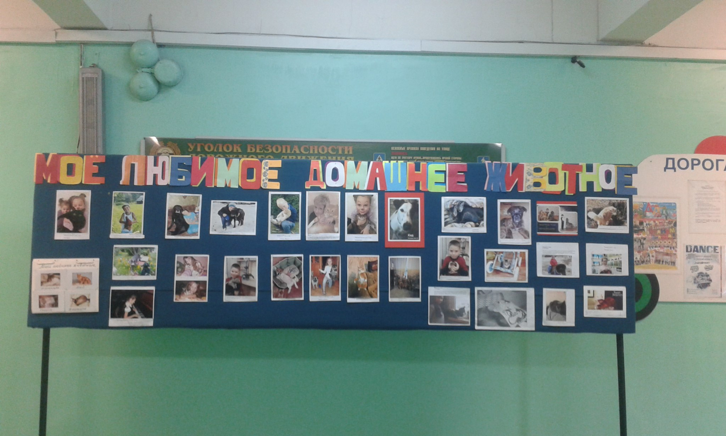
Фотовыставка
"Мое любимое домашнее животное"

Slide 27
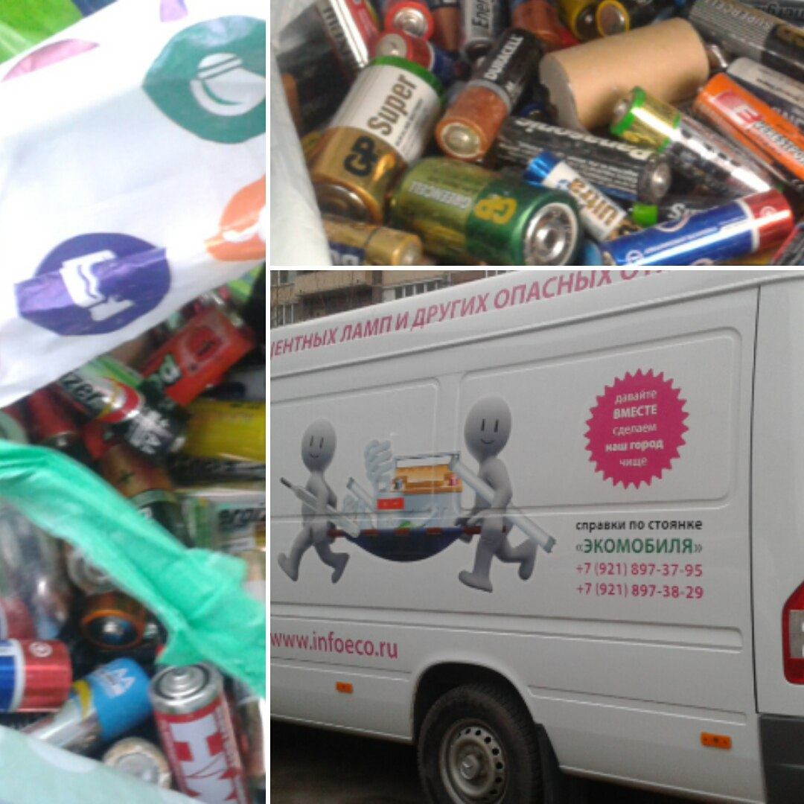
Раздельный сбор ТБО. Акция "Спаси ежика"

Slide 28
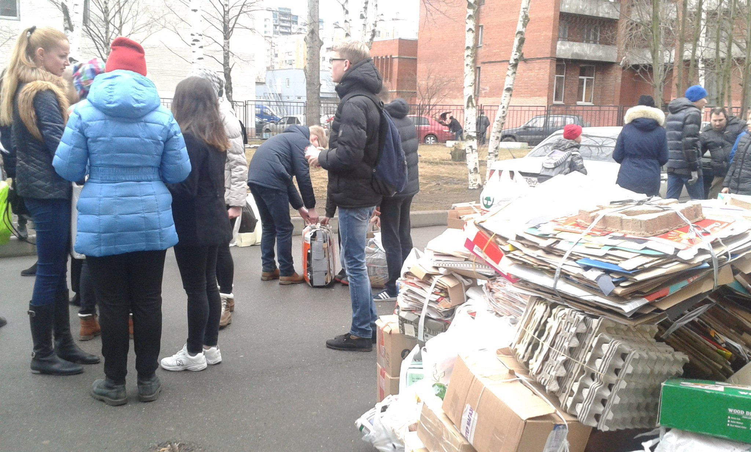
Ежемесячный сбор макулатуры. Акция "Спаси дерево"

Slide 29

Районный смотр – конкурс «Экологическая открытка»

Slide 30

Спасибо за внимание! P.S. Всё в наших силах, главное - начать действовать. Надеемся наша работа подтолкнет Вас к этому!

